Slide 1

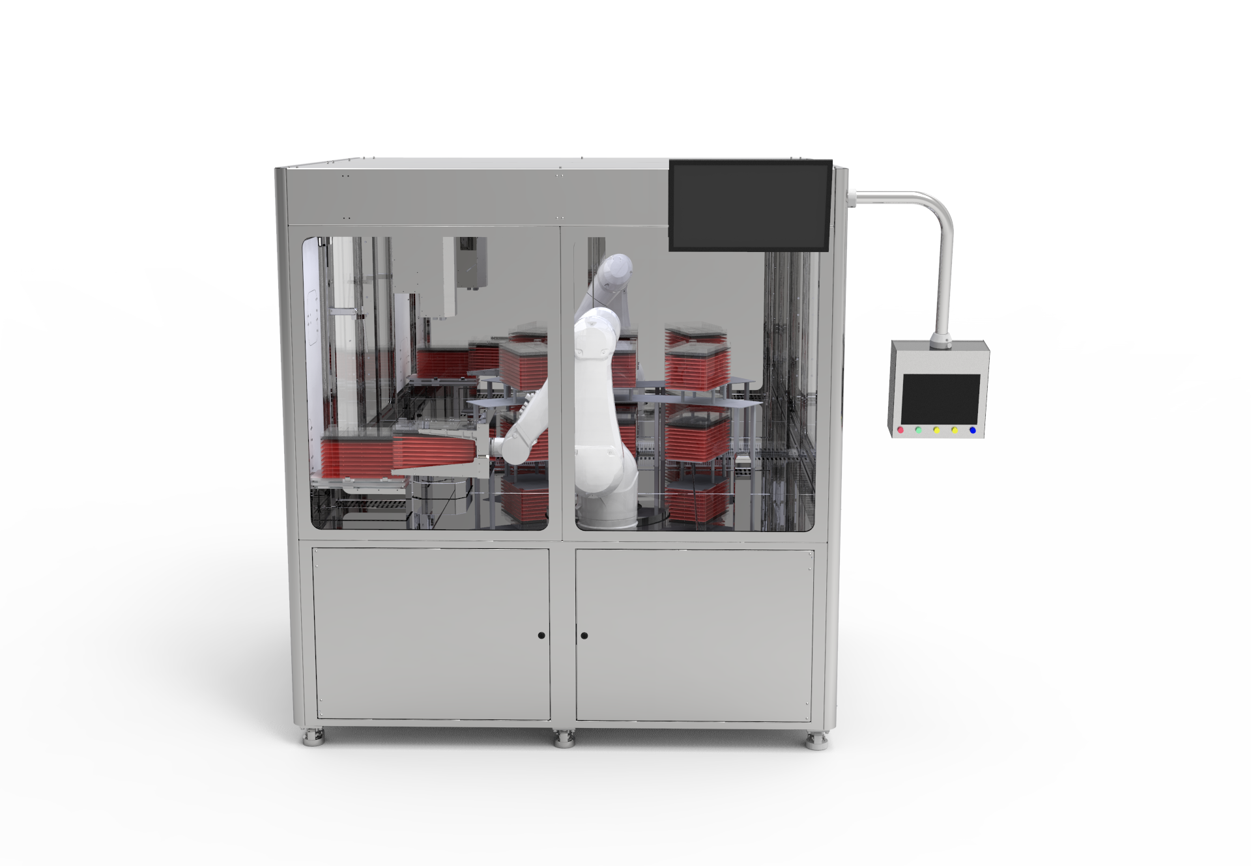
GREAT ELITES
Автоматическая станция для культивирования клеток во флаконах-фабриках малого объёма
Эффективная автоматизация
Данная станция предназначена для автоматического культивирования клеток в флаконах-фабриках. Она автоматизирует весь процесс включая: дозирование, распределение и слив жидкости. В основе станции находиться камера автоматического культивирования для эффективной обработки материала и отдельная передаточная камера которая обеспечивает независимое перемещение. В данной системе реализована адаптивная система транспортировки что позволяет ей действовать в большем диапазоне программ.
Преимущества и особенности
Соответствует стандартам GMP класса А : обеспечивает стерилизацию двумя способами, протирание спиртом а так же парами перекиси водорода (VHP), данный метод отличается высокой эффективностью в уничтожении бактерий, грибков, вирусов и спор, обладает высокой проникающей способностью и не оставляет остатков после процедуры стерилизации.
Поддерживает разнообразные интерфейсы подключения, а импортируемые данные успешно взаимодействуют с MES и SCADA
Область применения: фармакология, клеточная биология.
Варианты использования: Приготовление вакцин, культивирование клеток, инокуляция вирусов, и т.д.
Реализуемые процессы: Полностью автоматизирует процесс добавления жидкости, слива, инокуляции вируса, встряхивания и сбора клеток., укупорка флаконов , наблюдение.
Гибкая настройка: Программное обеспечение адаптирует настройки под нужды процесса , позволяя оператору регулировать параметры.
Расходные материалы и совместимое оборудование
Совместим с большинством представленных на рынке флаконов-фабрик 10-ти, 5-ти и 1-слойных например таких производителей как Corning, Nunc, Jet Biofil и FD-cell
Система микроскопического наблюдения за клеточными фабриками: Позволяет в один клик поднимать и переворачивать флаконы, одновременно наблюдая и верхнюю и нижнюю площадку флакона. Возможности системы позволяют просматривать до 3 слоёв флакона с каждой стороны. Увеличение до 100 раз

Slide 2
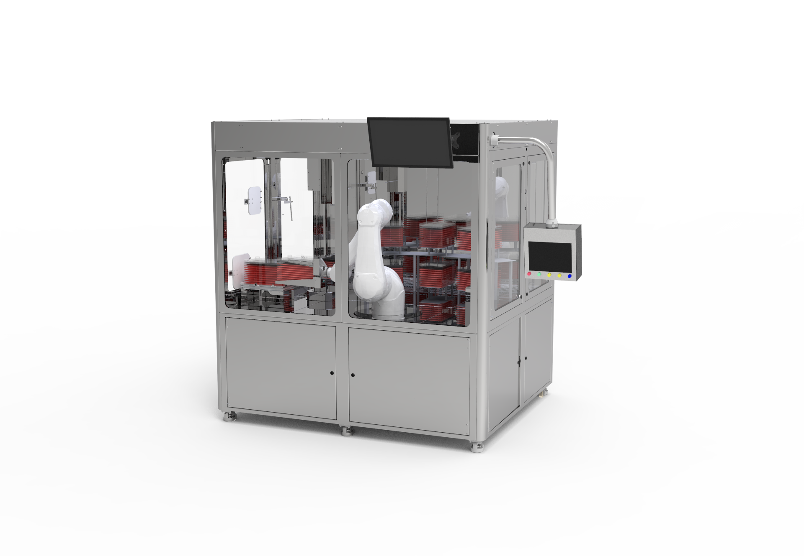
GREAT ELITES
Особенности строения
1 | Станция дозирования жидкости | 6 | Дисплей для системы микроскопического наблюдения
2 | Загрузочный резервуар | 7 | Укупорочная машинка
3 | Специализированный манипулятор | 8 | Сенсорный HMI дисплей
4 | Дренаж | 9 | Двухуровневая стойка для культивирования
5 | Staubli TX2-90L | 10 | Система инвертированной микроскопии
1
6
2
7
3
8
4
9
5
10

Slide 3
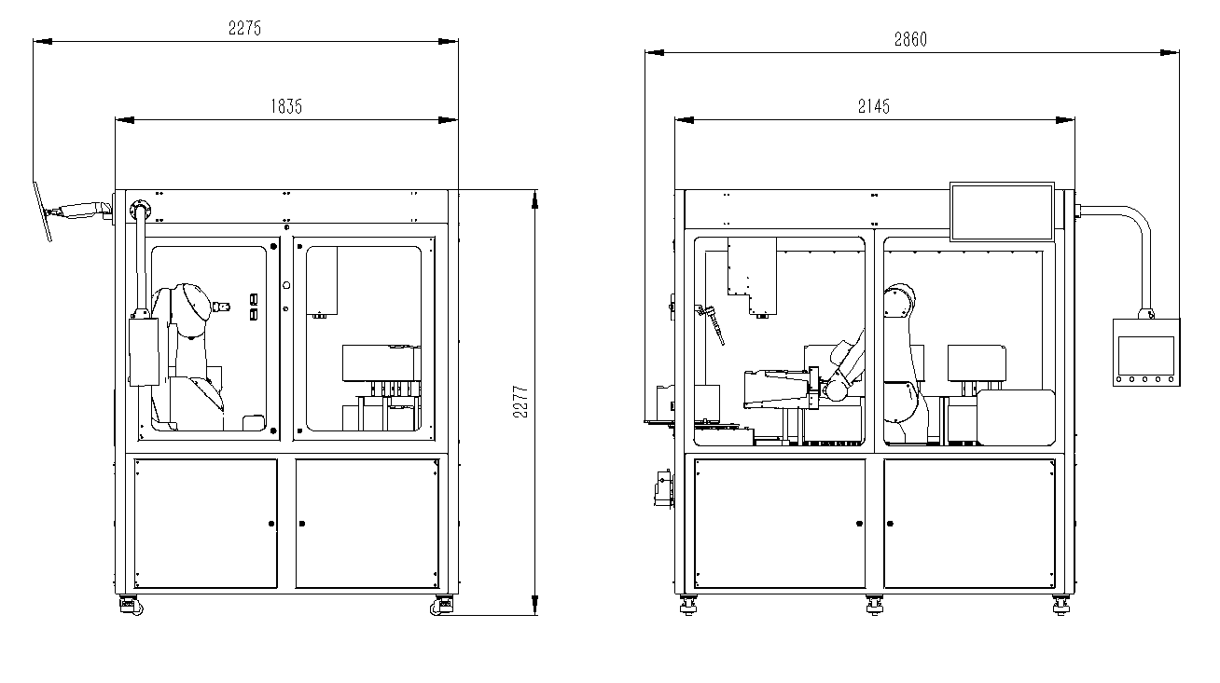
GREAT ELITES
Схема конструкции
Технические характеристики
Габариты (ДхШхВ) | 4000×1400×2800 мм
Масса | 3000 кг
Материал | Нержавеющая сталь марки AISI 304
Температура окружающей среды | 5-45℃
Рекомендуемая влажность | 10-80% без конденсата
Сеть | 380V，5 контактов
Мощность | 10 кВТ
Давление чистого воздуха | 0.6-0.8 Мпа
Модель робота | Staubli TX2-90L
Скорость вращения насоса | 0-600 об/мин
Операционная система | Windows

